Slide 1

«Успехи детей-мои успехи»
Выполнила: Воробьева Е.О.

Slide 2
"Нет необучаемых детей,
нужно просто уметь любить
их такими, какие они есть."

Slide 3
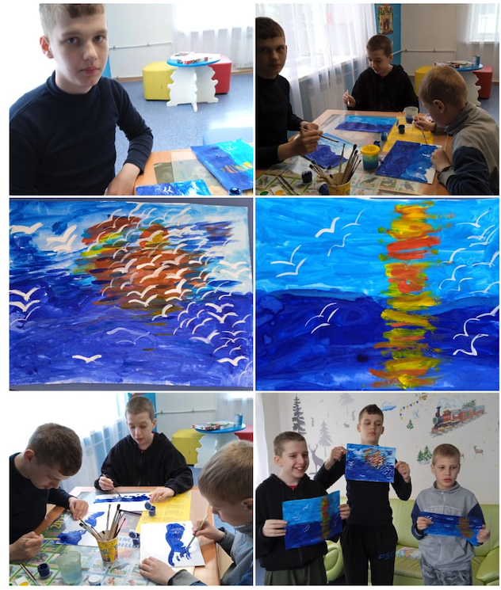
Мы любим рисовать

Slide 4
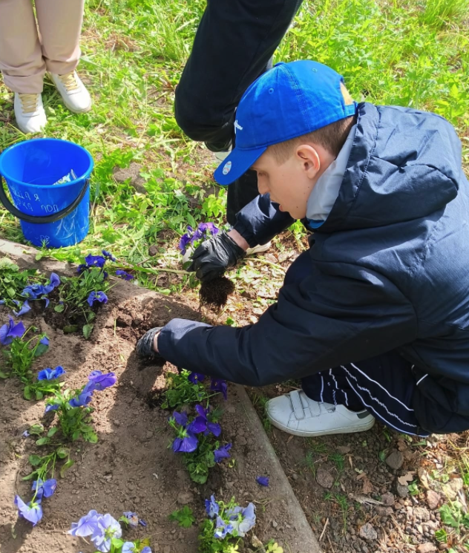
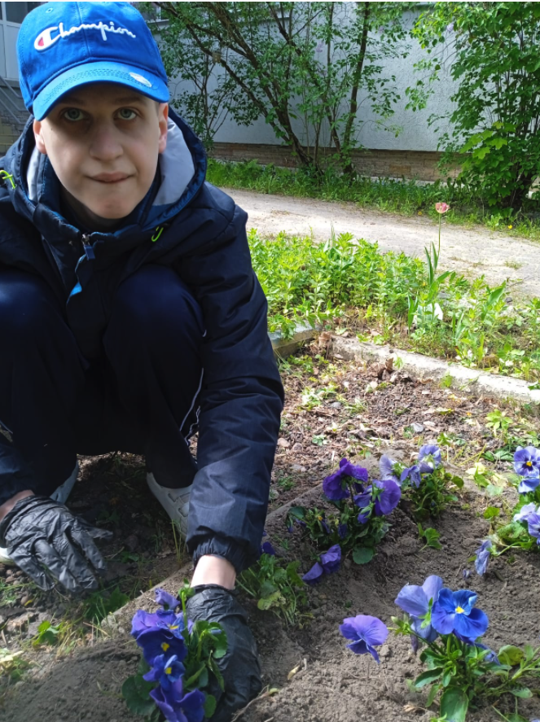
Мы любим трудиться

Slide 5
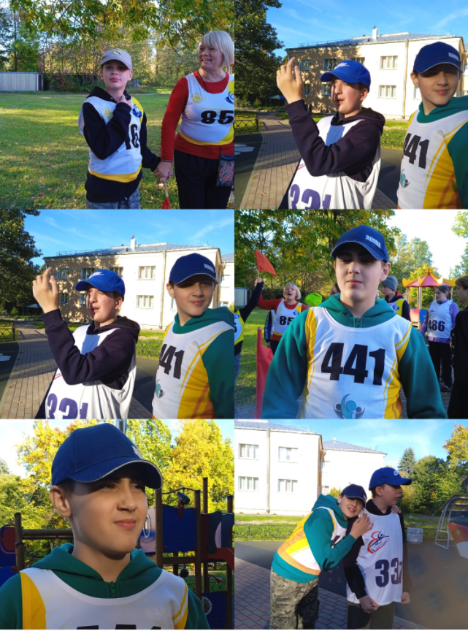
Осенний марафон!

Slide 6
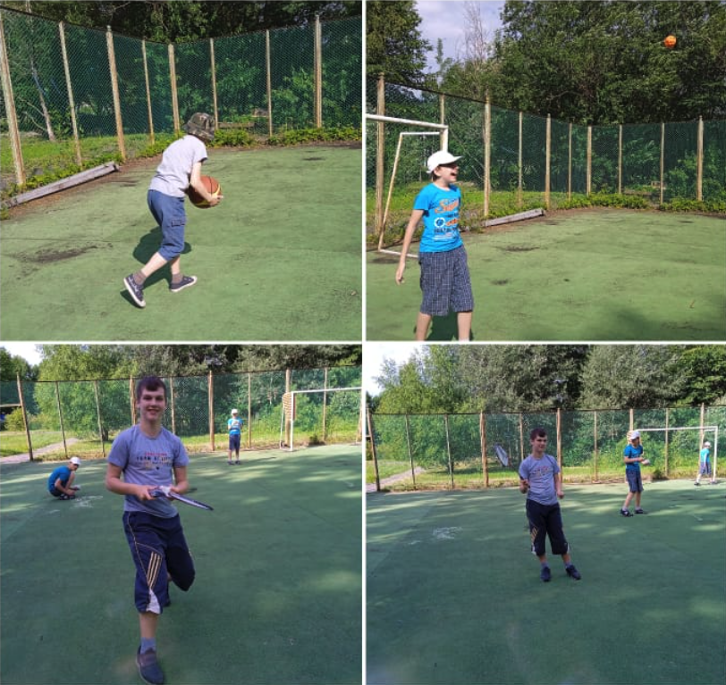
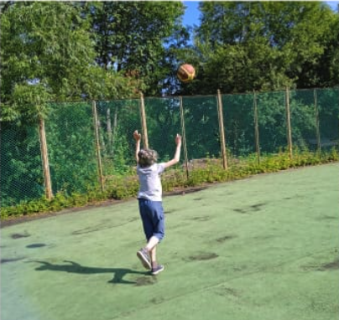
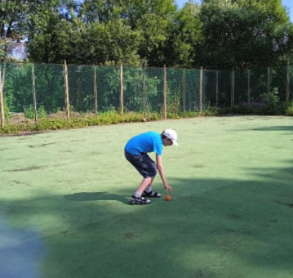
Лето - это маленькая жизнь

Slide 7
Самым главным направлением в работе с особыми детьми является индивидуальный подход, с учетом специфики развития психики и здоровья каждого ребенка.

Slide 8
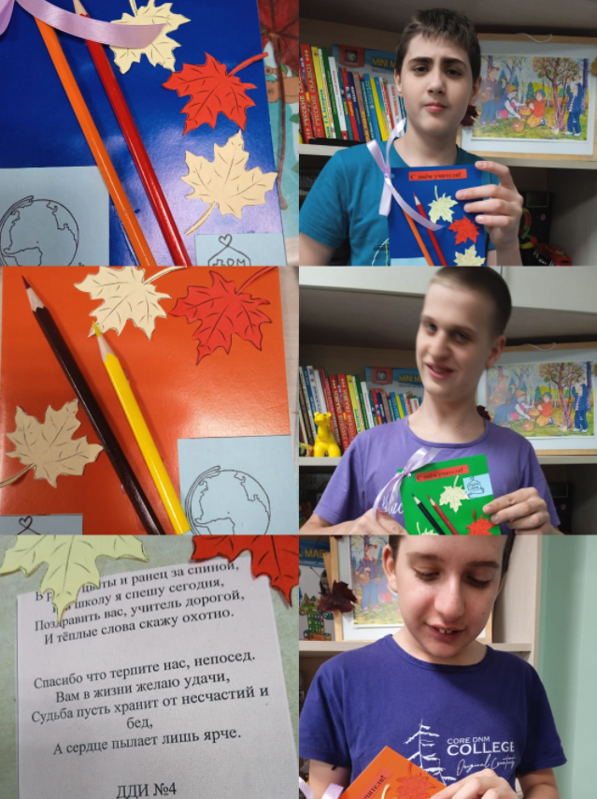
Спасибо нашим учителям!!

Slide 9
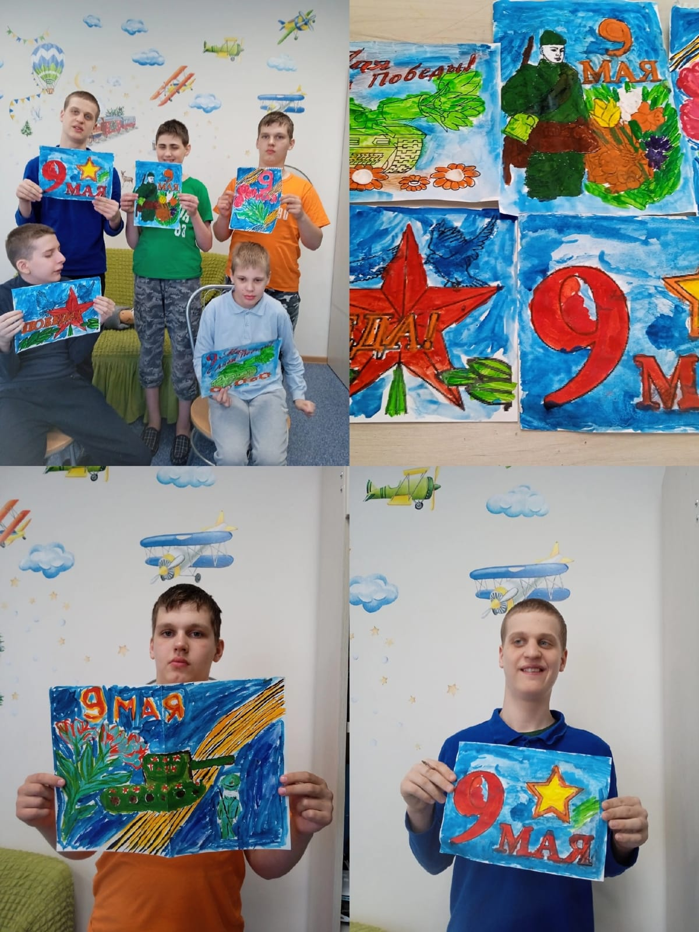
Мы патриоты!

Slide 10
Основные принципы обучения особенных детей:
Мотивация – необходимо вызывать интерес ребенка к окружающему миру и учебному процессу.
Развитие – важно создать единый процесс сотрудничества и совместной деятельности.

Slide 11
Важный принцип в работе с особенным ребёнком: маленькая победа – большая радость!

Slide 12
НЕСКОЛЬКО СПОСОБОВ ВЫСКАЗАТЬ ОДОБРЕНИЕ НА ЗАНЯТИИ:
Молодец! Правильно! У тебя это здорово получилось!
Ты сегодня хорошо потрудился! Я знала, что ты справишься!
Неплохо! Отлично! Ты быстро научился! Это то, что надо!
С каждым днем у тебя получается лучше!

Slide 13
ЛЮБИТЕ РЕБЕНКА ТАКИМ, КАКОЙ ОН ЕСТЬ. НЕ ЖДИТЕ ОТ НЕГО НЕВОЗМОЖНОГО

Slide 14
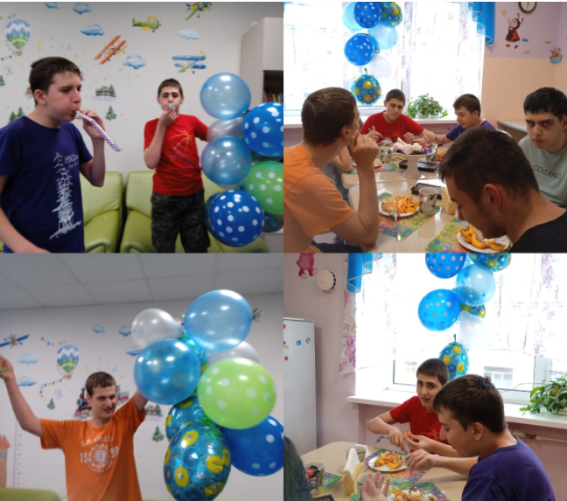

Slide 15
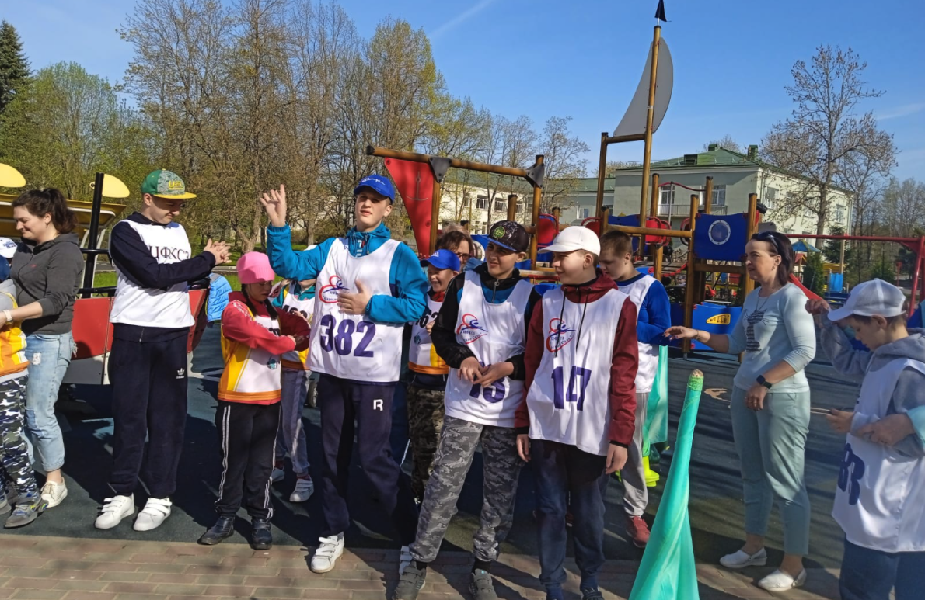

Slide 16
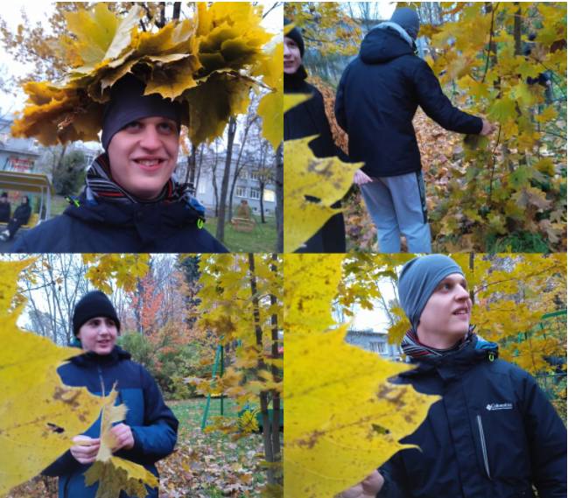
Спасибо за внимание!

